Slide 1
PARTE II. Diseño y elaboración de Cuadros de Mando. Excel Dinámico, Excel Avanzado
Tema 5: Excel Base de Datos (II). Función DESREF y Otras
Definición de rangos dinámicos en Excel (I). La función DESREF ( ). Aspectos generales y sintaxis
La función DESREF anidada con otras funciones
  Objetivo y sintaxis
  DESREF anidada a Función SUMA
  DESREF anidada con Función COINCIIDIR
Rangos dinámicos con Excel (II). Desref anidada con Función Contara
Rangos dinámicos con Excel (III). DESREF anidada con INDIRECTO y CONTARA.
  Rangos dinámicos para listas desplegables dependientes
  Creación del cuadro desplegable 1
  Creación del cuadro desplegable 2, dependiente
  Otros ejemplos en el uso de la función DESREF

Slide 2
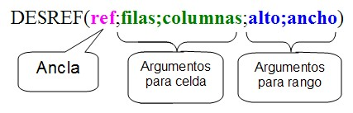
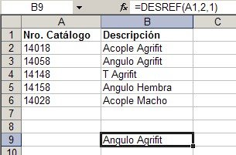
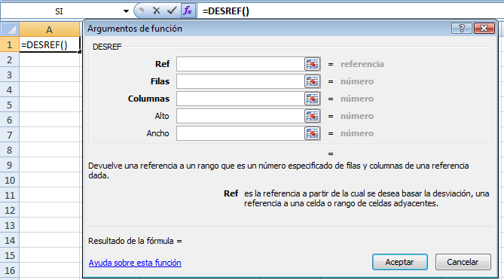
Definición de rangos dinámicos en Excel (I). La función DESREF ( )
Tema 5: Excel Base de Datos (II). Función DESREF y Otros
La función DESREF es una función compleja pero relevante. Con esta función podemos hacer referencia tanto a una celda específica como a un rango de celdas.
Rangos dinámicos son aquellos cuya referencia se expande o contrae con los cambios en el número de miembros del rango. DESREF + CONTARA
  Aspectos generales.
El "ancla" es la celda que es nuestro punto de partida.
DESREF(A1,2,1) estamos estableciendo una referencia a la celda B3
Puesto en palabras, la fórmula dice:
Empezamos en A1 (el "ancla"), nos movemos 2 filas hacia abajo y una columna a la derecha y así llegamos a B3

Slide 3
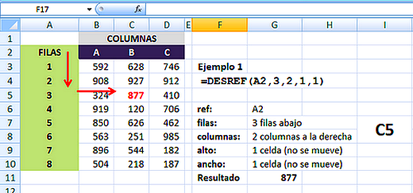
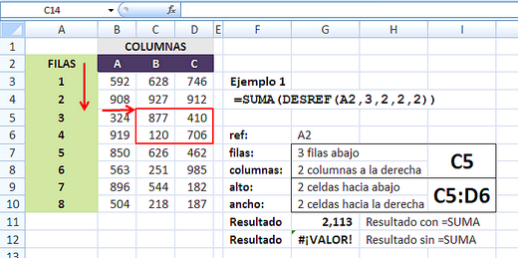
Tema 5: Excel Base de Datos (II). Función DESREF y Otros
En este ejemplo obtenemos el valor de la celda C5 bajando 3 filas y avanzando 2 columnas a la derecha después de la referencia A2. Se aplicó un ancho y alto de 1.
En el siguiente ejemplo bajamos 3 filas y avanzamos 2 columnas a la derecha aplicando un ancho de 2 filas y 2 columnas. Agregamos la función de =SUMA( ) antes de =DESREF( ) para sumar el rango obtenido, de no utilizar la función =SUMA( ) tendríamos como respuesta #¡VALOR

Slide 4
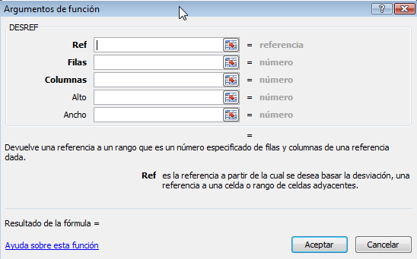
DESREF: Sintaxis - Análisis de los argumentos de la función
Tema 5: Excel Base de Datos (II). Función DESREF y Otros
Ancla:
  Ref. Es la referencia base es el pivote a partir de la cual Excel iniciará el desplazamiento. Debe referirse a una celda o rango de celdas. (Ejemplo A1 o A1:B3).
Argumentos para la Celda. El segundo y tercer argumento establecen cuantas filas y columnas queremos desplazarnos a partir de ref. Si son positivos Excel se desplazará hacia abajo o a la derecha, según corresponda. Si son negativos, hacia arriba o a la izquierda.
  Filas. Número de filas de desplazamiento (hacia arriba o hacia abajo). Si el argumento es 5, la celda de referencia pasa a estar cinco filas más abajo de ref.
  Columnas. Número de columnas de desplazamiento (hacia la derecha o izquierda). Si el argumento es 5, la celda de referencia pasa a estar cinco columnas hacia la derecha de ref.

Slide 5
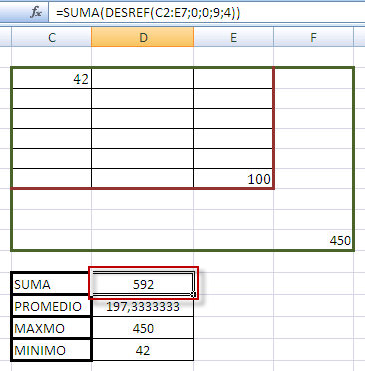
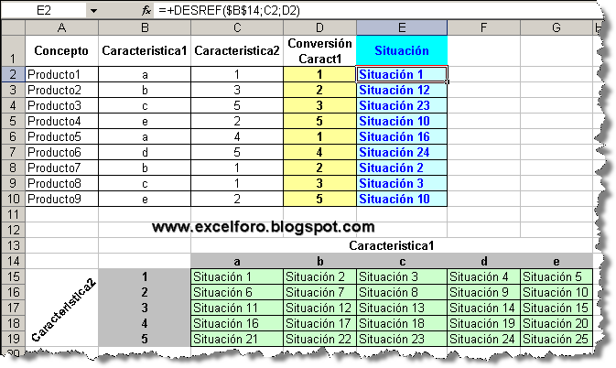
Argumentos para el Rango Los últimos dos argumentos, alto y ancho, indican las dimensiones en filas y columnas, que tendrá el rango resultante. Ambos deben ser positivos y son opcionales. Si los omitimos, el rango resultante tendrá las mismas dimensiones que ref.
Tema 5: Excel Base de Datos (II). Función DESREF y Otros
La función DESREF anidada con otras funciones
DESREF por sí sola no puede hacer nada y tiene que anidarse con otras funciones como SUMA ( que sumaria 42+100+450=592), pero también puede anidarse con PROMEDIO, MAX, MIN, etc
DESREF anidada a Función SUMA
DESREF anidada con Función COINCINDIR

Slide 6
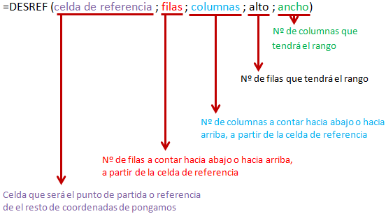
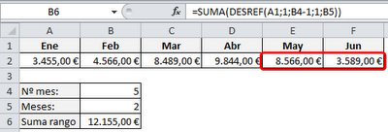
Tema 5: Excel Base de Datos (II). Función DESREF y Otros
Rango 1
=SUMA ( DESREF (A1;1;B4-1;1;B5) )

Slide 7
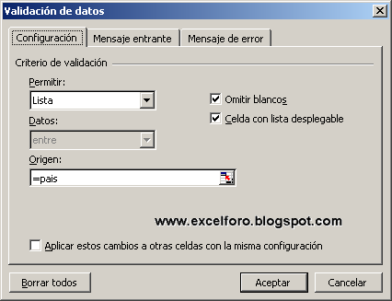
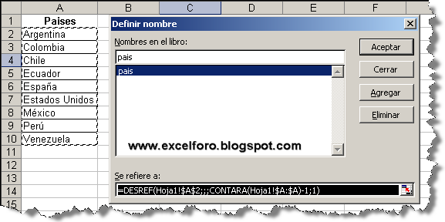
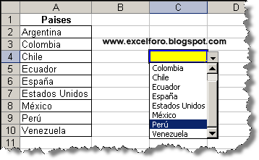
Desref anidada con Función Contara. Rangos dinámicos
Tema 5: Excel Base de Datos (II). Función DESREF y Otros
Una de las utilidades más relevantes de la función DESREF es en la definición de rangos dinámicos, trabajando la función DESREF anidada a la función CONTARA.
=DESREF(Hoja1!$A$2;;;CONTARA(Hoja1!$A:$A)-1;1)
En esta caso empleamos DESREF para determinar un rango que empieza en la celda A2 y que tendrá un alto dado por la función CONTARA(A:A)-1, es decir, cuenta todas las celdas no vacías de la columna A, y le resta Uno para discriminar el rótulo de la columna.
Una vez generado el nombre 'país', ya podremos emplearlo con la herramienta Validación con la característica Lista

Slide 8
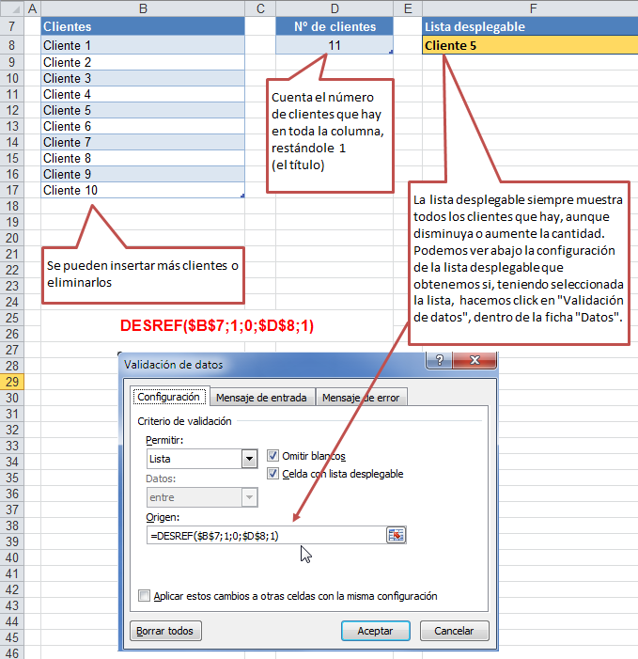
Caso 2. Lista desplegable en una celda con los clientes

Slide 9
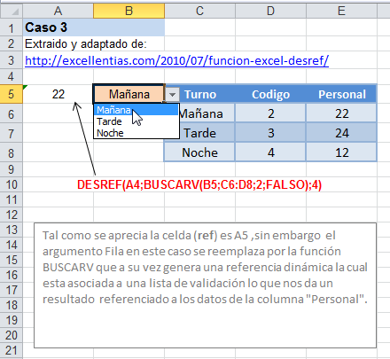
Caso 3. Combinando DESREF con la función Buscar

Slide 10
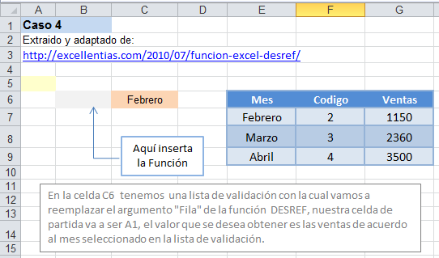
Caso 4. Caso Propuesto para resolver
En la celda C2 tenemos una lista de validación con la cual vamos a remplazar el argumento "Fila" de la función DESREF, nuestra celda de partida va a ser A1, el valor que se desea obtener es las ventas de acuerdo al mes seleccionado en la lista de validación

Slide 11
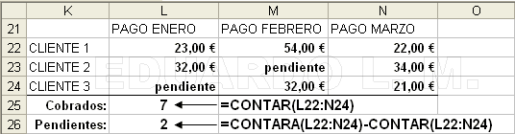
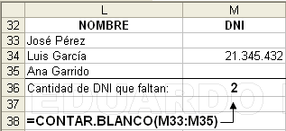
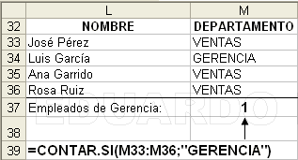
=Contar(rango)
Tema 5: Excel Base de Datos (II). Función DESREF y Otros
=Contar(rango)
Devuelve un número entero que corresponden con la cantidad de celdas numéricas que contiene un rango de celdas determinado. Las celdas que contengan texto no son contadas. Por ejemplo, queremos saber cuantos pagos se han cobrado.
=Contar.blanco(rango)
Contar.si(rango;criterio)

Slide 12
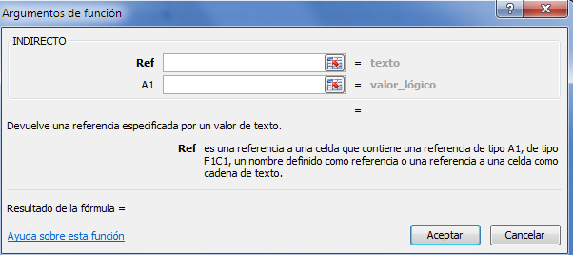
La función INDIRECTO, es bastante rara. Es muy difícil identificar para qué la usarías … hasta que la necesitas.
Su función, según la ayuda de Excel es: “Devuelve la referencia especificada por una cadena de texto.” (¿¿¿???). No dice mucho. Antes de seguir, veamos los parámetros
Tema 5: Centrados en la Función Indirecto
Referencia: Texto de una referencia del tipo A1 o R1C1 (es decir, con la “dirección” de la celda.
Tipo: Valor lógico que indica el tipo de referencia:
  VERDADERO u omitido: Referencia del tipo A1
FALSO: Referencia del tipo R1C1
También se pueden usar “nombres” de rangos. Es en estos casos donde se obtiene mayor provecho de esta función.

Slide 13
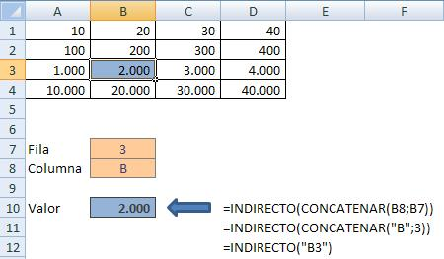
INDIRECTO (C3) se leería como: dada una referencia a una celda en forma textual, use INDIRECTO para recibir el valor que contiene esa celda.
Tema 5: Centrados en la Función Indirecto
Ejemplo 1.
Ejemplo: si introducimos en cualquier celda la función =INDIRECTO(“A1″). Nos devolverá el valor que se encuentra en la celda A1. Otro ejemplo, tenemos una serie de valores entre las columnas A y D y entre las filas 1 a 4.

Slide 14
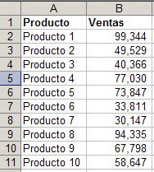

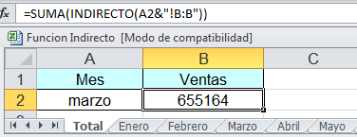
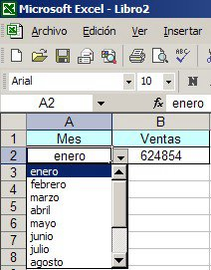
Tema 5: Centrados en la Función Indirecto
Ejemplo 2.
Supongamos un cuaderno Excel con una hoja para mes de ventas. Cada hoja tiene el nombre del mes.
Los datos en cada hoja están organizados de la siguiente manera: productos en la columna A, ventas en la columna B.
En la primera hoja tenemos una fórmula que nos muestra el total de ventas de acuerdo al mes que elijamos, tal y como vemos a continuación:
SUMA(INDIRECTO(A2&"!B:B"))
Al final la pregunta es … ¿Y? ¿Para qué la uso?” Creo que el siguiente ejemplo muestra un caso donde se ve el potencial de esta función.

Slide 15
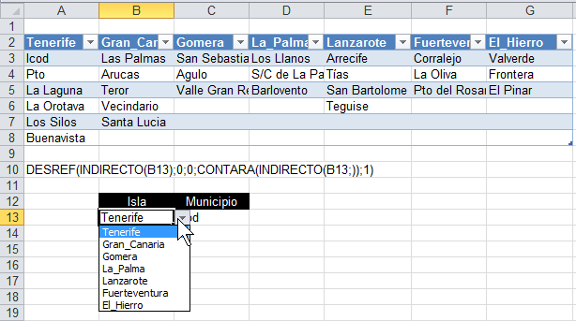
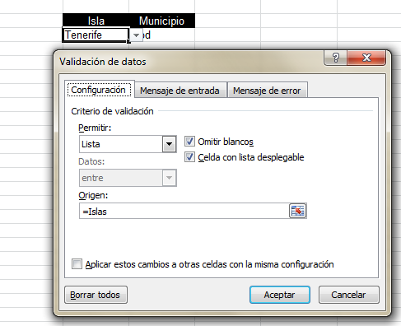
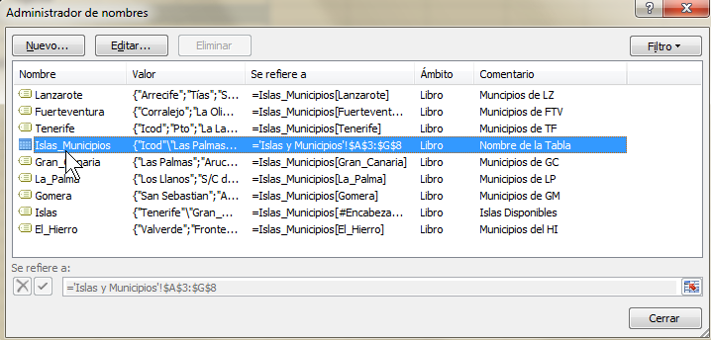
Desref anidada con Función INDIRECTO y CONTARA
Tema 5: Excel Base de Datos (II). Función DESREF y Otros
Rangos dinámicos para listas desplegables dependientes
Caso: Listas_desplegables_dependientes.xlsx
Creación del cuadro desplegable 1. En este caso vamos a limitar la B13 a los valores posibles a introducir que se correspondan con el rango definido de Islas tal y como se muestra en la Ilustración.
Creación del cuadro desplegable 2 - dependiente. El objetivo de este segundo campo, es que solo muestre los valores dependientes del valor seleccionado en cuadro 1, es decir la celda c13 deberá mostrar solo los municipios correspondientes a la isla seleccionada en la celda B13, por tanto es un valor dependiente. La fórmula propuesta es la siguiente:
DESREF(INDIRECTO(B13);0;0;CONTARA(INDIRECTO(B13;));1)

